Slide 1
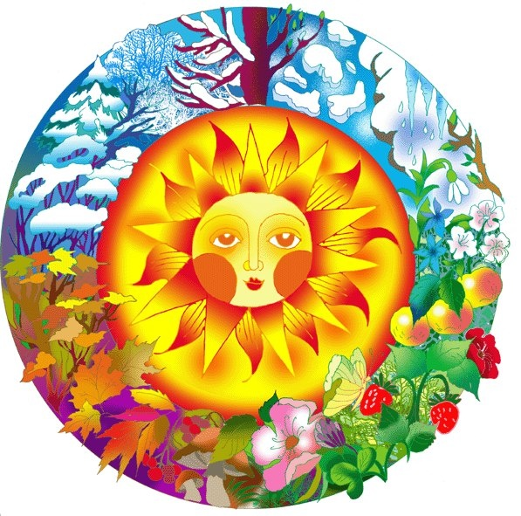
муниципальное бюджетное дошкольное образовательное учреждение
детский сад №1 р.п. Тамала
Мини – проект
Тема :
«Развитие чувства времени у детей дошкольного возраста с внедрение ФГОС ».
(Звуковое сопровождение)
Подготовила:
Егорова Ольга Александровна
2014 год

Slide 2
ТИП ПРОЕКТА
ХАРАКТЕРИСТИКА ПРОЕКТА
УЧАСТНИКИ ПРОЕКТА
ХАРАКТЕР УЧАСТИЯ
практико-ориентированный
воспитанники дошкольного возраста, педагоги
СРОКИ РЕАЛИЗАЦИИ
активная деятельность детей, сотрудничество с воспитателями
долгосрочный (реализуется в течение учебного года)

Slide 3
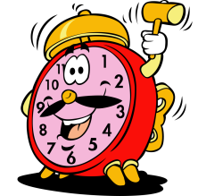
Задачи:
.
Образовательная
- Обобщить и закрепить знание детей о часах, их назначении, расположении чисел в порядке до 12 (на циферблате).
Продолжать формировать умение: ориентироваться в частях суток; определять время по часам с точностью до 1 часа; увеличивать и уменьшать данное число на 1;
Развивающая
- Способствовать развитию логического мышления через решение занимательных математических задач.
Воспитательная
- Содействовать воспитанию дружеских отношений, коммуникативных навыков через коллективную работу
:
Методы и приёмы:
словесный иллюстративный,
игровой.
.

Slide 4
Образовательная область: «Познание»
(формирование элементарных математических представлений)
«Социализация».
«Здоровье».
«Коммуникация».
интеграция областей
«Физическое воспитание».
«Познание»
«Художественное творчество»

Slide 5
Без ног и без крыльев оно,
Быстро летит,
Не догонишь его.
Про время обычно говорят, что оно идёт, бежит, течёт…
Время никогда не останавливается.
Люди научились измерять время.

Slide 6
Год
1 год – это время, за которое Земля совершает один полный оборот вокруг Солнца.
Прошло 3 года. Сколько полных оборотов сделала Земля вокруг Солнца?

Slide 7
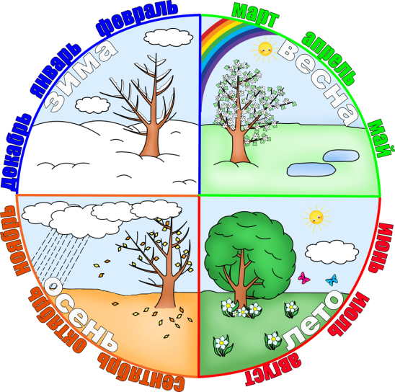
Месяцы, времена года
А в каком месяце твой день рождения? Какое это время года?

Slide 8
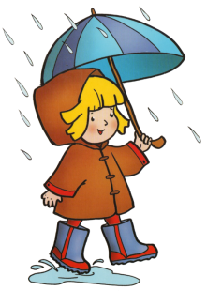
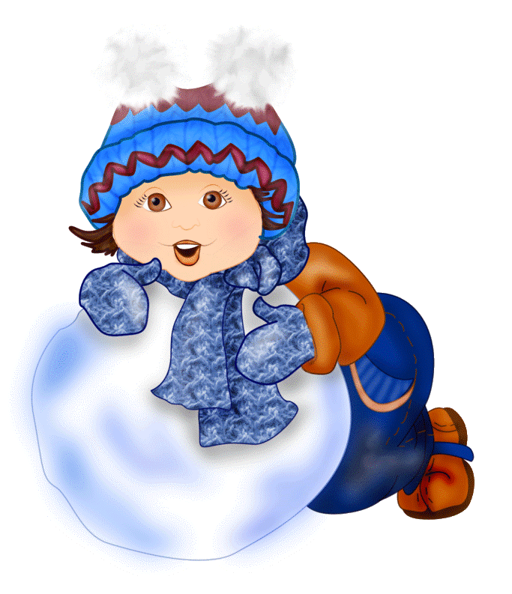
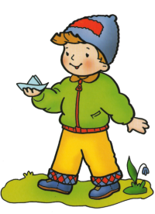
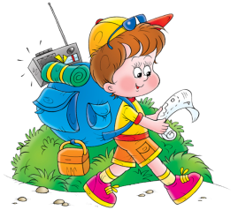
Определите, какое время года изображено на каждом рисунке.
Закрасьте кружок рядом с картинкой в нужный цвет.
- Зима
- Весна
- Лето
- Осень

Slide 9
Определите, какое время года изображено на каждом рисунке.
Закрасьте кружок рядом с картинкой в нужный цвет.
- Зима
- Весна
- Лето
- Осень

Slide 10
Определите, какое время года изображено на каждом рисунке.
Закрасьте кружок рядом с картинкой в нужный цвет.
- Зима
- Весна
- Лето
- Осень

Slide 11
Определите, какое время года изображено на каждом рисунке.
Закрасьте кружок рядом с картинкой в нужный цвет.
- Зима
- Весна
- Лето
- Осень

Slide 12
Определите, какое время года изображено на каждом рисунке.
Закрасьте кружок рядом с картинкой в нужный цвет.
- Зима
- Весна
- Лето
- Осень

Slide 13
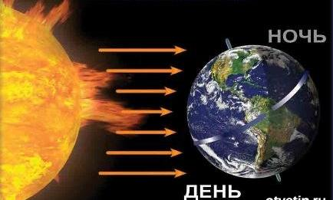
Сутки
Наша планета Земля вращается не только вокруг Солнца, но и вокруг своей оси, подставляя то один, то другой бок солнышку. Там, где планета освещена солнцем, - день. В это время с другой стороны планеты – ночь.

Slide 14
- Лето
- Зима
Один оборот нашей планеты вокруг своей оси – это сутки.
«Дни длинные, а ночи короткие». Когда это бывает?
Выберите правильный ответ.

Slide 15
Время в течение суток можно называть по-разному.

Slide 16
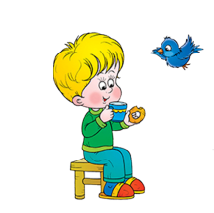
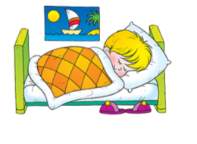
Ночь
Утро
Вечер
День
Вот и солнышко встаёт,
Спать ребятам не даёт!
Ну-ка, детки, подымайтесь,
Заряжайтесь, умывайтесь,
Аккуратно одевайтесь
И за завтрак принимайтесь!
Угадайте, про какую часть суток стихотворение.

Slide 17
Ночь
Утро
Вечер
День
Уже за окошком темнеет,
Прохожий зевнул на ходу.
Из детского сада
Спешу я скорее,
Я к маме любимой иду!
Угадайте, про какую часть суток стихотворение.

Slide 18
Дни недели
В неделе семь дней.
Расставьте цифры по порядку и вы узнаете, в каком порядке дни недели идут друг за другом.

Slide 19
Дни недели
Расставьте цифры по порядку и вы узнаете, в каком порядке дни недели идут друг за другом.

Slide 20
Дни недели
Расставьте цифры по порядку и вы узнаете, в каком порядке дни недели идут друг за другом.

Slide 21
Дни недели
Расставьте цифры по порядку и вы узнаете, в каком порядке дни недели идут друг за другом.

Slide 22
Дни недели
Расставь цифры по порядку и ты узнаешь, в каком порядке дни недели идут друг за другом.

Slide 23
Дни недели
Расставьте цифры по порядку и вы узнаете, в каком порядке дни недели идут друг за другом.

Slide 24
Дни недели
Расставьте цифры по порядку и вы узнаете, в каком порядке дни недели идут друг за другом.

Slide 25
Дни недели
Расставьте цифры по порядку и вы узнаете, в каком порядке дни недели
идут друг за другом.

Slide 26
Вторник
Четверг
2
Среда
4
Пятница
3
5
Понедельник
Суббота
1
6
Воскресенье
7

Slide 27
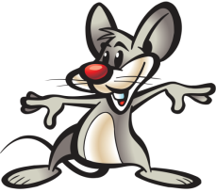
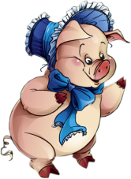
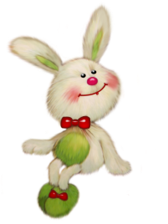
Послезавтра будет пятница
Позавчера было воскресенье
Вчера был вторник
Сегодня среда
Завтра четверг
А теперь внимательно послушайте, что говорят зверушки, и найдите того,
кто ошибается. Подсказка: зайчик прав.

Slide 28
Мышонок, ты ошибся!
Позавчера был понедельник!
Ребята, постарайтесь и вы выучить слова: позавчера, вчера, сегодня, завтра, послезавтра. И никогда их не путайте!

Slide 29
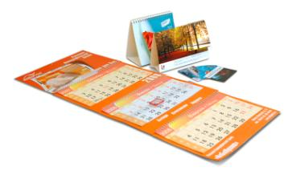
Г
О
Д
Отгадайте загадку: «В начале его и в конце холодно, а в середине - жарко»

Slide 30
О рациональном планировании и использовании своего личного времени.
О рациональном планировании и использовании своего личного времени.
Планируемый результат:
имеют представления:
О последовательности дней недели, части суток,
времен года, понятие год;
Имеют представление о рациональном использовании личного времени
Дают правильные и полные ответы на вопросы: «Сколько всего?», «Какой?», «Который по счету?»;

Slide 31
До новых встреч!

